Slide 1
Программа Перезапуск
Модуль SQL.
Занятие 8
Преподаватель: Марат Гарафутдинов

Slide 2

Что смотрели на предыдущих занятиях
Почему SQL нужен
Реляционные таблицы
Базовые операции
SELECT, INSERT, UPDATE, DELETE
Операторы
WHERE, GROUP BY, AND, OR, NOT
Операции JOIN
Подзапросы
Конструкции CASE WHEN
Операторы ANY, ALL, IS NOT NULL
Конструкции LIKE
Конструкции CREATE TABLE & VIEW
Оконные функции (ROW_NUMBER, RANK, DENSE_RANK)
Индексы
Виды баз данных

Slide 3
Оператор Having
Оператор SQL HAVING является указателем на результат выполнения агрегатных функций.
Агрегатной функцией в языке SQL называется функция, возвращающая какое-либо одно значение по набору значений столбца. Такими функциями являются: COUNT(), MIN(), MAX(), AVG(), SUM().

Slide 4
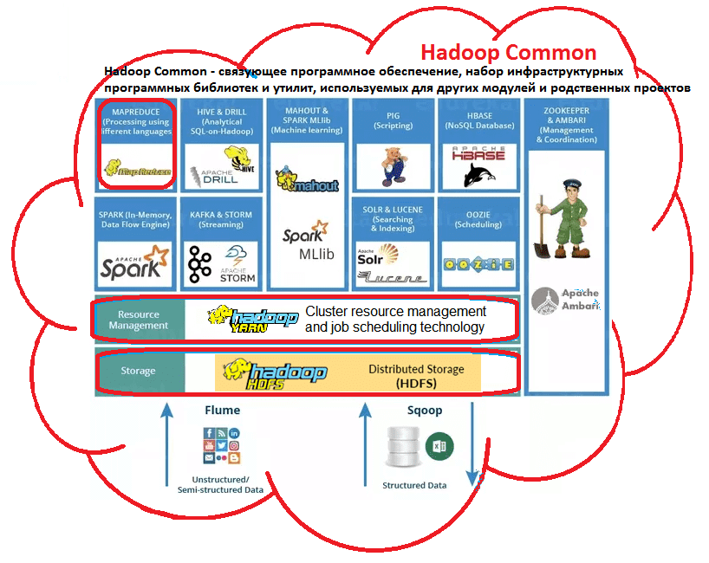
BigData: Hadoop
Hadoop — проект фонда Apache Software Foundation, свободно распространяемый набор утилит, библиотек и фреймворк для разработки и выполнения распределённых программ, работающих на кластерах из сотен и тысяч узлов.
Hadoop Common – набор инфраструктурных программных библиотек и утилит, которые используются в других решениях и родственных проектах, в частности, для управления распределенными файлами и создания необходимой инфраструктуры
HDFS – распределённая файловая система, Hadoop Distributed File System – технология хранения файлов на различных серверах данных (узлах, DataNodes), адреса которых находятся на специальном сервере имен (мастере, NameNode) YARN – система планирования заданий и управления кластером (Yet Another Resource Negotiator), которую также называют MapReduce 2.0 (MRv2) – набор системных программ (демонов), обеспечивающих совместное использование, масштабирование и надежность работы распределенных приложений
Hadoop MapReduce – платформа программирования и выполнения распределённых MapReduce-вычислений, с использованием большого количества компьютеров (узлов, nodes), образующих кластер.
https://stepik.org/course/150/promo
https://www.coursera.org/learn/big-data-essentials

Slide 5
BigData: Clickhouse (by Yandex)
ClickHouse — это колоночная аналитическая СУБД с открытым кодом, позволяющая выполнять аналитические запросы в режиме реального времени на структурированных больших данных, разрабатываемая компанией Яндекс.
ClickHouse использует собственный диалект SQL близкий к стандартному, но содержащий различные расширения: массивы и вложенные структуры данных, функции высшего порядка, вероятностные структуры, функции для работы с URI, возможность для работы с внешними key-value хранилищами («словарями»), специализированные агрегатные функции, функциональности для семплирования, приблизительных вычислений, возможность создания хранимых представлений с агрегацией, наполнения таблицы из потока сообщений Apache Kafka и т. д.

Slide 6
BigData: Clickhouse (by Yandex)
Строковые СУБД
Ключевые особенности OLAP сценария работы
подавляющее большинство запросов - на чтение;
данные обновляются достаточно большими пачками (> 1000 строк), а не по одной строке, или не обновляются вообще;
данные добавляются в БД, но не изменяются;
при чтении, вынимается достаточно большое количество строк из БД, но только небольшое подмножество столбцов;
таблицы являются «широкими», то есть, содержат большое количество столбцов;
запросы идут сравнительно редко (обычно не более сотни в секунду на сервер);
при выполнении простых запросов, допустимы задержки в районе 50 мс;
Колоночные (столбцовые) СУБД

Slide 7
Linux: Работаем с Google Cloud Shell и PostgreSQL
https://console.cloud.google.com/
Команда: psql -h 52.157.159.24 -Ustudent0 sql_ex_for_student0 Далее вводим пароль

Slide 8
Демонстрация и решение упражнений

